Slide 1
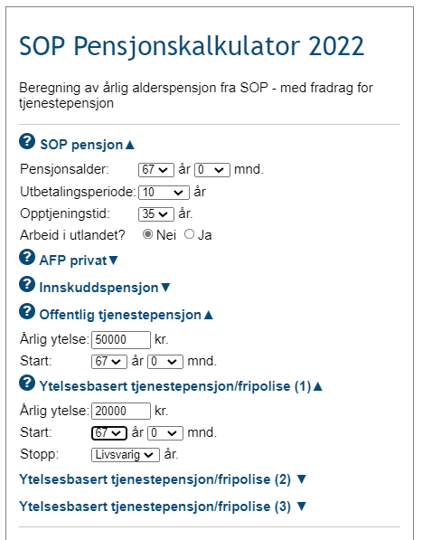
1. Velg tidspunkt for uttak av alderspensjon
2. Velg utbetalingsperiode
3. Legg inn årlig ytelse fra eventuell annen pensjonsordning
- Innskuddspensjon
- Offentlig tjenestepensjon
Ytelsesbasert tjenestepensjon
Fripoliser
4. Velg utbetalingsperiode for den enkelte pensjonsordning

Slide 2
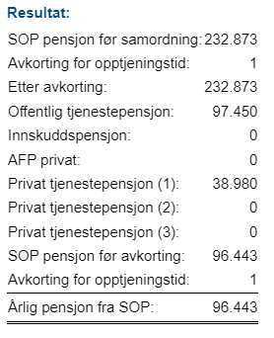
5. Se resultatet av
samordning/avkortning
6. Se årlig pensjon fra SOP

